Slide 1
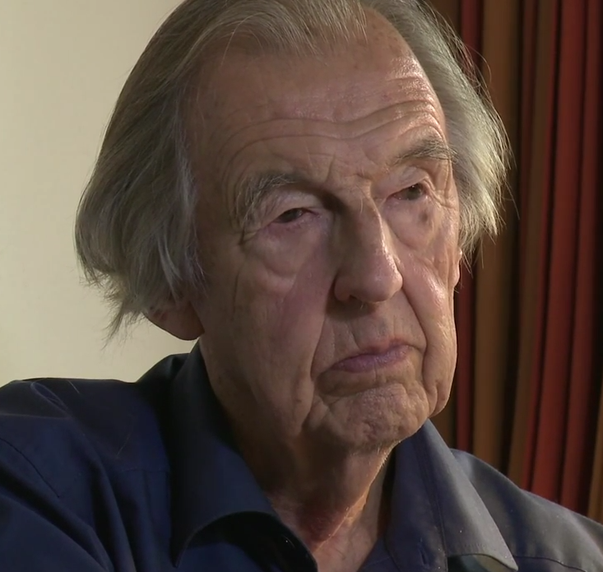
Regulatieve cyclus
P. J. van Strien

Slide 2
"regulatief"
Het woord "regulatief" houdt in dat de cyclus gericht is op het nemen van beslissingen.
Regelend, regulerend, ordenend, normatief: regulatieve bepalingen.
Regulatieve cyclus:
Onderzoek naar casus specifiek handelen.
(Doel is in de praktijk.
Empirische cyclus. Ervaringen in de praktijk
(Doel is kennisvermeerdering (empirisch onderzoek)

Slide 3
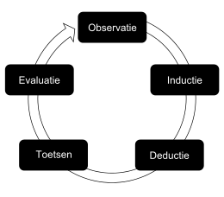
Empirisch onderzoek.
      observatie: het waarnemen en verzamelen van empirische feiten
2 inductie: het formuleren van een algemene veronderstelling op basis van observaties; van specifiek naar algemeen
5 evaluatie: de resultaten van het experiment waarnemen en evalueren door middel van falsificatie of verificatie
3 deductie: formuleren van specifieke toetsbare hypotheses; van algemeen naar specifiek (van theorie naar hypothese)
4 toetsen: het toetsen van de hypothese door middel van een experiment

Slide 4
Regulatieve cyclus =
Casus specifiek Onderzoek
Gericht op een probleem/vraagstelling
Het onderzoek is gericht op het nemen van beslissingen
Het onderzoek is niet generaliserend, maar specifiek voor één situatie
De onderzoeker is participant in het onderzoek, door de interventies die hij uitvoert

Slide 5
Fasen van de regulatieve cyclus
Probleemstelling
Diagnose
Plan
Ingreep , handelen, interventie
Evaluatie

Slide 6
Ad.1 Probleemstelling
Problemen vormen de basis van het onderzoek.
Consensus Vanuit deze situatie wordt toegewerkt naar een probleemstelling waar alle belanghebbenden achter staan. Blijft er een conflict onder de belanghebbenden bestaan over de probleemstelling, dan is de regulatieve cyclus niet geschikt.

Slide 7
Ad. 2 Diagnose
De probleemsituatie wordt onderzocht.
Wat zijn de oorzaken voor het ontstaan of instaand houden van het probleem?
Kenmerkend voor de diagnose, is dat er een analyse van de uitgangssituatie wordt gemaakt. Dit is dus de bestaande toestand, zonder de toekomstige ingreep.
Na de diagnose zouden alle oorzaken van het probleem duidelijk moeten zijn. Er kan dan een geschikt ontwerp gemaakt worden om dit probleem op te lossen.

Slide 8
Ad. 3 Plan
Het doel en de middelen staan uitvoerig beschreven (SMART) om tot een verbeterde situatie te komen.

Slide 9
Ad. 4 Interventie (of implementatie)[
het plan wordt tot uitgevoerd.

Slide 10
Ad. 5 Evaluatie
In de evaluatiefase wordt bekeken of het probleem is opgelost door de interventie. Was de interventie effectief, doelmatig en kostte de interventie niet te veel.

